Slide 1
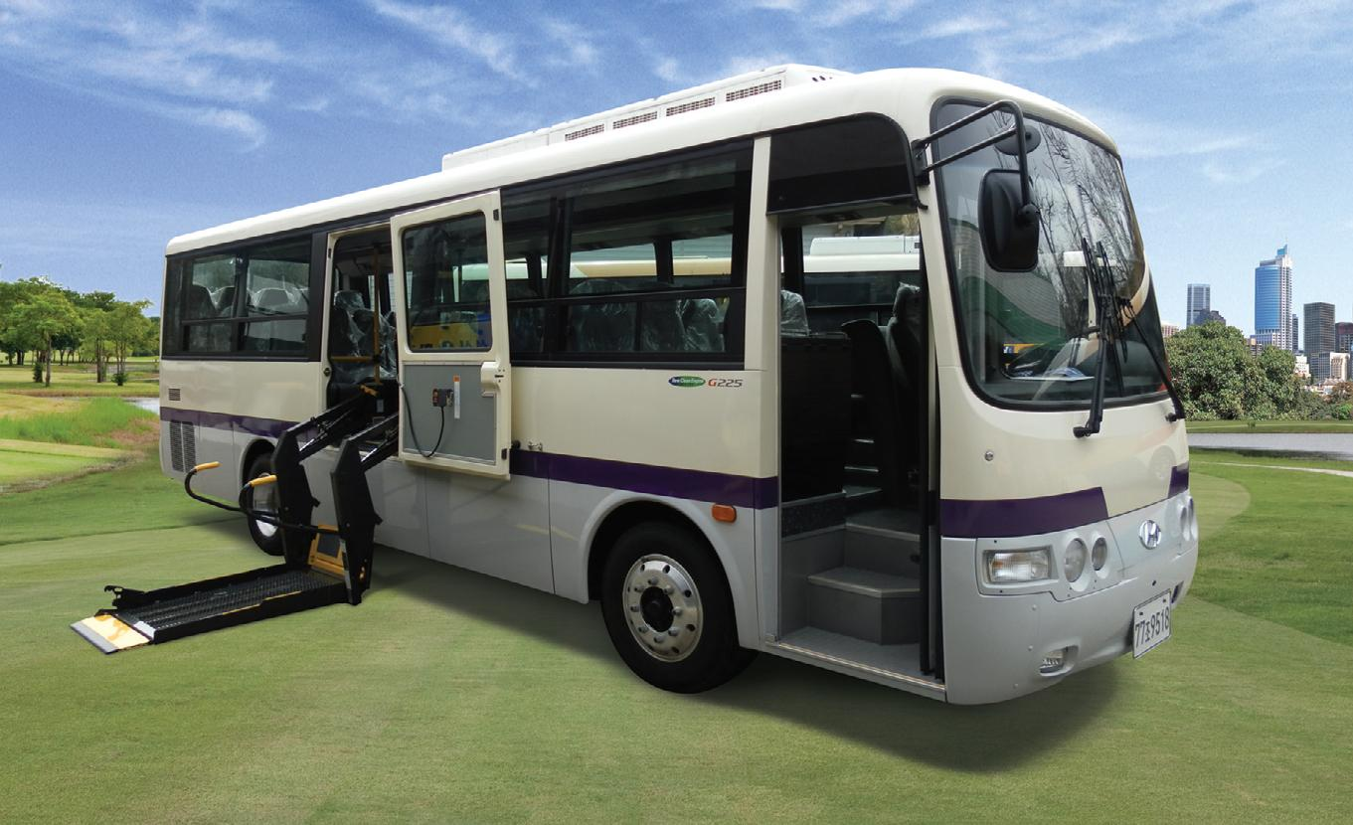
시각 장애인을 위한 교통정보 어플리케이션
<Traffic information applications For the visually handicapped>
팀 명 : ○ ○
2016 A 2016 B 2016 C

Slide 2

시각 장애인을 위한
교통 정보 어플리케이션
Unit 01 졸업연구 개요
- - - - - - - - - - -
2
Unit 02 관련 연구 사례 & 구현 기능
- - - - - - - - - - -
3
Unit 03 시스템 시나리오
- - - - - - - - - - -
7
Contents
Unit 04 시스템 구성도
- - - - - - - - - - -
8
Unit 05 개발 환경
- - - - - - - - - - -
9
Unit 06 업무 분담
- - - - - - - - - - -
11
Unit 07 졸업연구 수행 일정
- - - - - - - - - - -
12
Unit 08 필요기술 & 선행연구
- - - - - - - - - - -
13

Slide 3
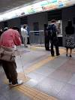
졸업 연구 개요
시각 장애인을 위한
교통 정보 어플리케이션
관련 연구 사례 & 구현 기능
○ 연구 개발 배경
시스템 시나리오
스마트폰이 대중화 되면서 일반인들은 어플리케이션을 통해 쉽고 편하게 교통정보를 알 수 있게 되어 있음
어플리케이션이 시각적으로 되어있어 시각 장애인이 사용하는데 불편함
시스템 구성도
○ 연구 개발 목표
개발 환경
시각 장애인의 특성에 맞게 UI/UX환경과 음성 인식 기능을 구현하여 교통 정보를 제공받을 수 있도록 함
업무 분담
○ 기 대 효 과
졸업 연구 수행 일정
본 어플리케이션 개발로 시각 장애인의 대중 교
통 이용의 편의성과 활용도를 높힌다
필요 기술 & 선행 연구

Slide 4
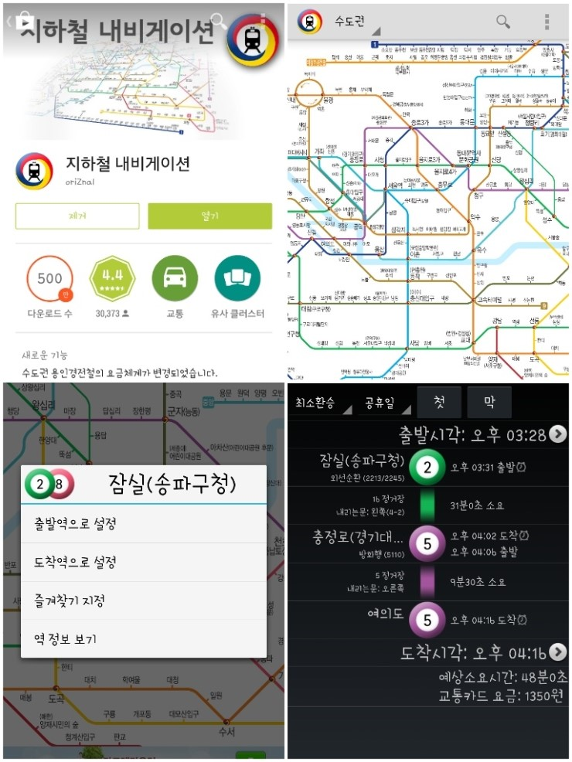
졸업 연구 개요
시각 장애인을 위한
교통 정보 어플리케이션
관련 연구 사례 & 구현 기능
○ 관련 연구 사례 1
1. 지하철 내비게이션
시스템 시나리오
시스템 구성도
전체 노선도, 최단 소요 경로, 최소 환승 경로, 역 정보 보기, 즐겨 찾기 설정 등 다양한 기능 구현
높은 완성도를 가지고 있지만 시각 장애인이 사용하기에 UI가 복잡
개발 환경
업무 분담
졸업 연구 수행 일정
필요 기술 & 선행 연구

Slide 5
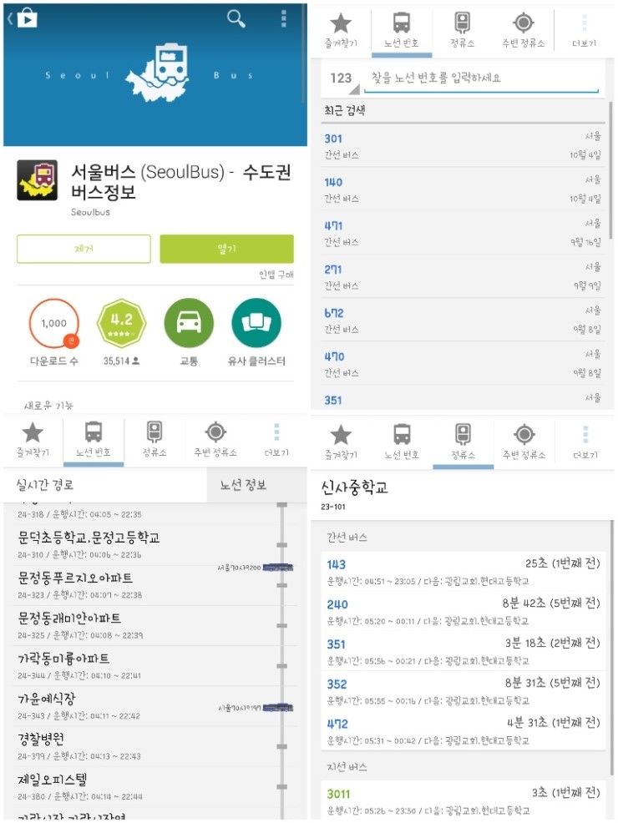
졸업 연구 개요
시각 장애인을 위한
교통 정보 어플리케이션
관련 연구 사례 & 구현 기능
○ 관련 연구 사례 2
2. 서울버스
시스템 시나리오
시스템 구성도
노선 번호, 정류소 ID를 입력하여 버스의 현재 위치와 예상 소요 시간을 알 수 있음
텍스트로 되어있어 시각 장애인이 사용 할 수가 없음
개발 환경
업무 분담
졸업 연구 수행 일정
필요 기술 & 선행 연구

Slide 6
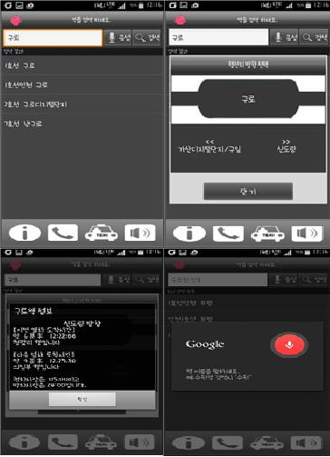
졸업 연구 개요
시각 장애인을 위한
교통 정보 어플리케이션
관련 연구 사례 & 구현 기능
○ 관련 연구 사례 3
3. 기존의 시각 장애인 용 교통 정보 APP
시스템 시나리오
시스템 구성도
음성인식, 음성알림, 장애인 콜택시 전화 등 시각 장애인이 사용하도록 개발되었음
지하철의 기능만 구현 되어있고, 각 노선도의 정보가 부족
개발 환경
업무 분담
졸업 연구 수행 일정
필요 기술 & 선행 연구

Slide 7
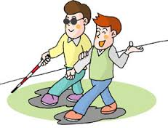
졸업 연구 개요
시각 장애인을 위한
교통 정보 어플리케이션
관련 연구 사례 & 구현 기능
○ 구 현 기 능
시스템 시나리오
일반인에 맞춰진 UI환경은 시각 장애인에게 복잡하기 때문에 시각 장애인에게 최적화된 직관적인 UI설계
기존의 교통 정보 어플리케이션 기능 위에 시각
장애인이 사용 할 수 있도록 음성 인식 기능을 구현
버스와 지하철을 통합하여 교통 수단들 간의 환승
정보 전달
서버에서 버스의 실시간 위치를 받아 목적지 정류장까지의 실시간 소요 시간과 도착 알림 기능 추가
모션인식을 통해 다시 듣기 기능을 구현
시스템 구성도
개발 환경
업무 분담
졸업 연구 수행 일정
필요 기술 & 선행 연구

Slide 8




졸업 연구 개요
시각 장애인을 위한
교통 정보 어플리케이션
관련 연구 사례 & 구현 기능
○ 시스템 시나리오
시스템 시나리오
시스템 구성도
지하철 및 버스 정보요청(음성)
개발 환경
Application
정보요청
업무 분담
음성 알림
정보전송
졸업 연구 수행 일정
User
API Server
필요 기술 & 선행 연구

Slide 9

졸업 연구 개요
시각 장애인을 위한
교통 정보 어플리케이션
관련 연구 사례 & 구현 기능
○ 시스템 구성도
시스템 시나리오
시스템 구성도
Applicataion
Server
입출력 모듈
검색 모듈
통신 모듈
개발 환경
지하철 정보
데이터 요청
STT
버스 정보
데이터 파싱
업무 분담
모션인식
환승정보 탐색
졸업 연구 수행 일정
User
환승정보 알고리즘
TTS
필요 기술 & 선행 연구

Slide 10
졸업 연구 개요
시각 장애인을 위한
교통 정보 어플리케이션
관련 연구 사례 & 구현 기능
○ PC 개 발 환 경
시스템 시나리오
CPU | Intel Core i5-3230M 2.60GHz
Memory | 8192 RAM
Graphic | AMD Radeon HD 7650M
HDD | SSD 64G
O/S | Window 7 64bit
개발 tool | Eclipse Luna
개발 언어 | JDK 1.8
시스템 구성도
개발 환경
업무 분담
졸업 연구 수행 일정
필요 기술 & 선행 연구

Slide 11
졸업 연구 개요
시각 장애인을 위한
교통 정보 어플리케이션
관련 연구 사례 & 구현 기능
○ Smart Phone 개 발 환 경
시스템 시나리오
CPU | Qualcomm Krait 400 MP4 2.3 GHz
Memory | 2 GB LPDDR3 SDRAM
Graphic | Qualcomm Adreno 330 MHz GPU
HDD | 16 GB 내장 메모리
O/S | Android KitKat (4.4)
개발 tool | Eclipse Luna
개발 언어 | JDK 1.8
시스템 구성도
개발 환경
업무 분담
졸업 연구 수행 일정
필요 기술 & 선행 연구

Slide 12
졸업 연구 개요
시각 장애인을 위한
교통 정보 어플리케이션
관련 연구 사례 & 구현 기능
○ 업 무 분 담
시스템 시나리오
A | B | C
- 시각장애인용 UI 설계 및 구현 환승 정보 알고리즘 조사 | - Open API 조사 및 파싱 모듈 제작 - STT 기능 구현 | - 교통 정보 어플리 케이션 기능 제작 - TTS 기능 구현
시스템 구성도
개발 환경
업무 분담
졸업 연구 수행 일정
필요 기술 & 선행 연구

Slide 13
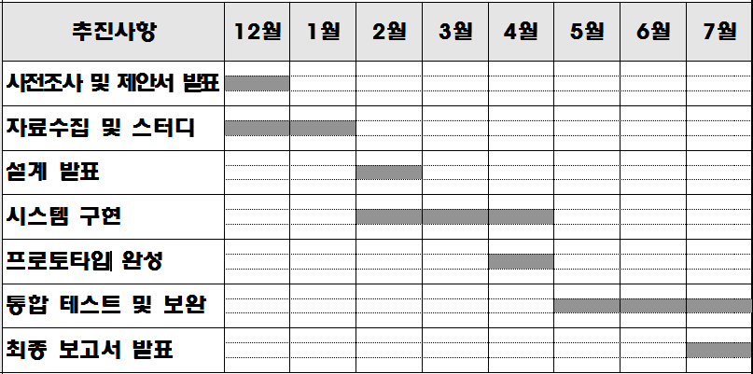
졸업 연구 개요
시각 장애인을 위한
교통 정보 어플리케이션
관련 연구 사례 & 구현 기능
○ 졸업 연구 수행 일정
시스템 시나리오
시스템 구성도
개발 환경
업무 분담
졸업 연구 수행 일정
필요 기술 & 선행 연구

Slide 14
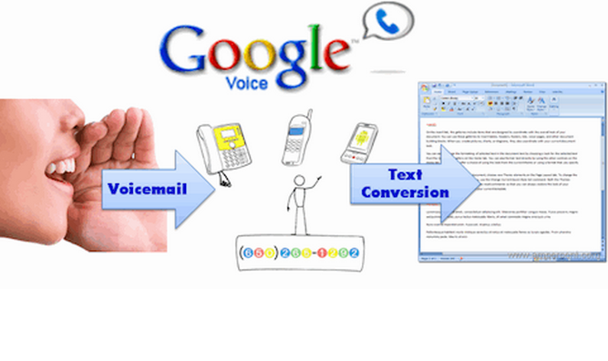
졸업 연구 개요
시각 장애인을 위한
교통 정보 어플리케이션
관련 연구 사례 & 구현 기능
○ 필요 기술 & 선행 연구
시스템 시나리오
시스템 구성도
Voice
Text
개발 환경
업무 분담
사용자의 음성 데이터를 문자 데이터로 변환 해주는 STT 엔진 활용
졸업 연구 수행 일정
필요 기술 & 선행 연구

Slide 15
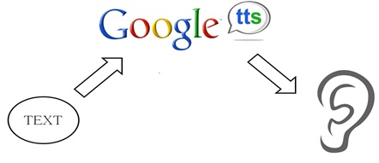


졸업 연구 개요
시각 장애인을 위한
교통 정보 어플리케이션
관련 연구 사례 & 구현 기능
○ 필요 기술 & 선행 연구
시스템 시나리오
시각적인 문자 데이터를 음성 데이터로 변환 해주는 TTS 엔진 활용
시스템 구성도
개발 환경
대중교통 정보는 서울 열린 데이터 광장의 Open API를 활용
업무 분담
졸업 연구 수행 일정
API Sever
필요 기술 & 선행 연구

Slide 16
Thank You
Q&A

